Slide 1
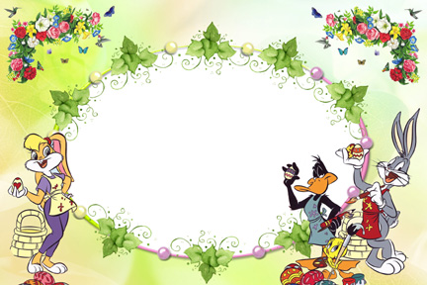
Truyện:
CÂY TÁO THẦN

Slide 2

Hoạt động 1: Ổn định
- Hát vận động bài Em yêu cây xanh

Slide 3
Hoạt động 2: Nghe kể chuyện qua video

Slide 4


Slide 5
Lần 2: Nghe kể chuyện theo tranh

Slide 6
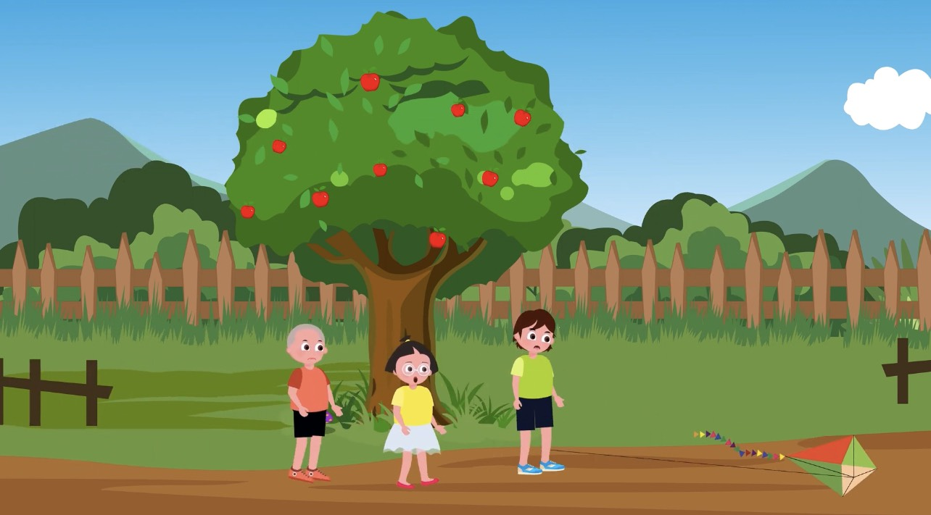

Slide 7
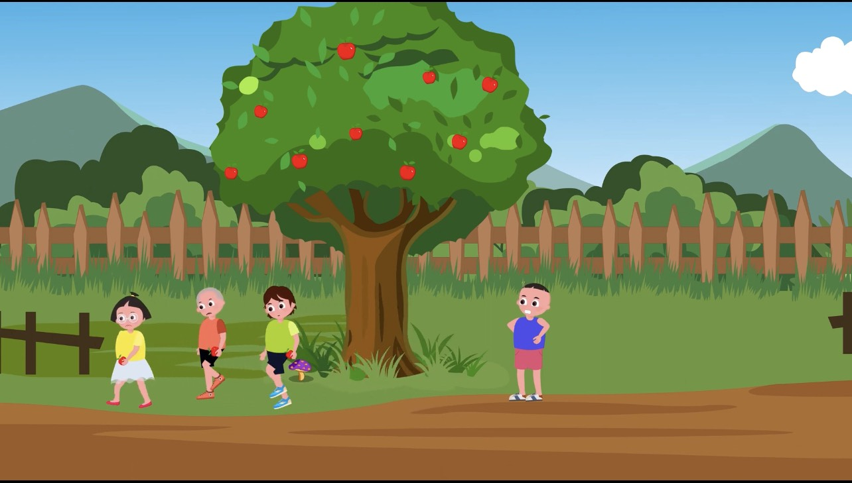

Slide 8
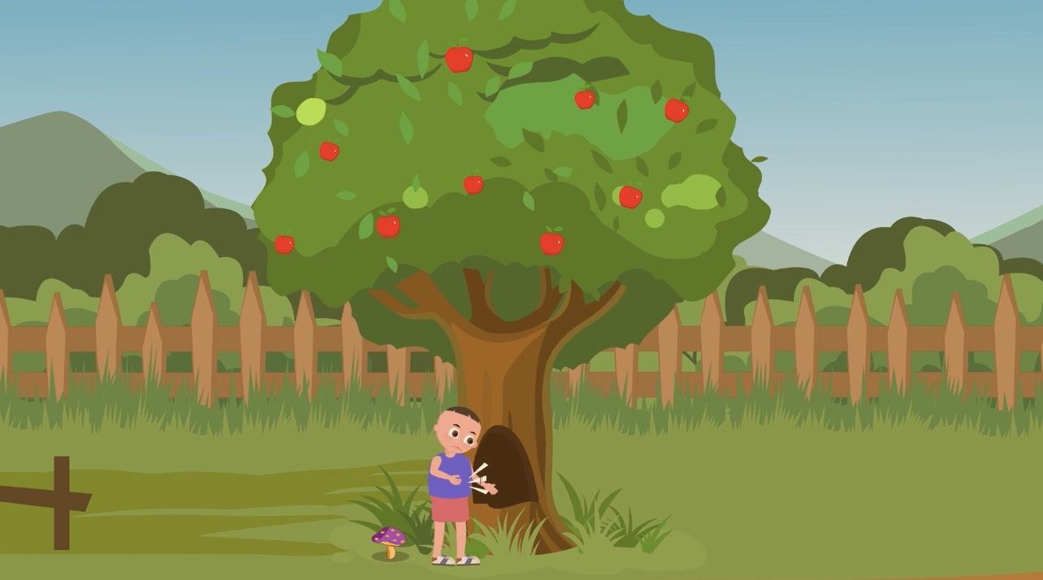

Slide 9
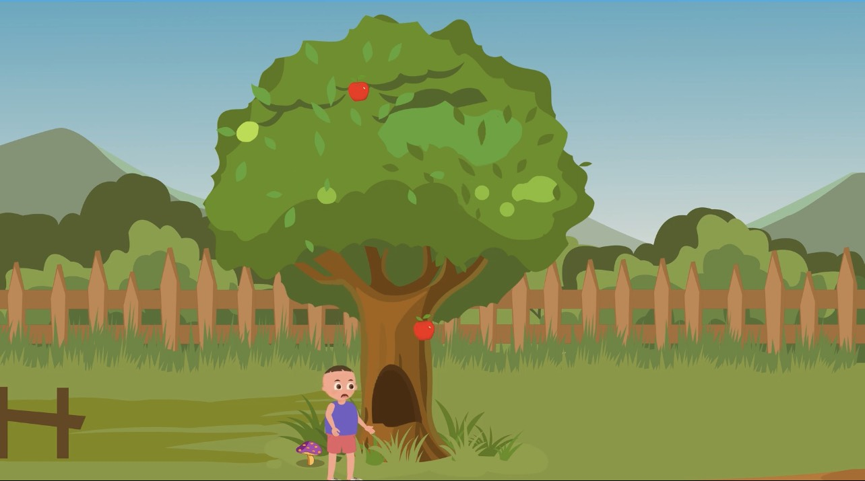

Slide 10
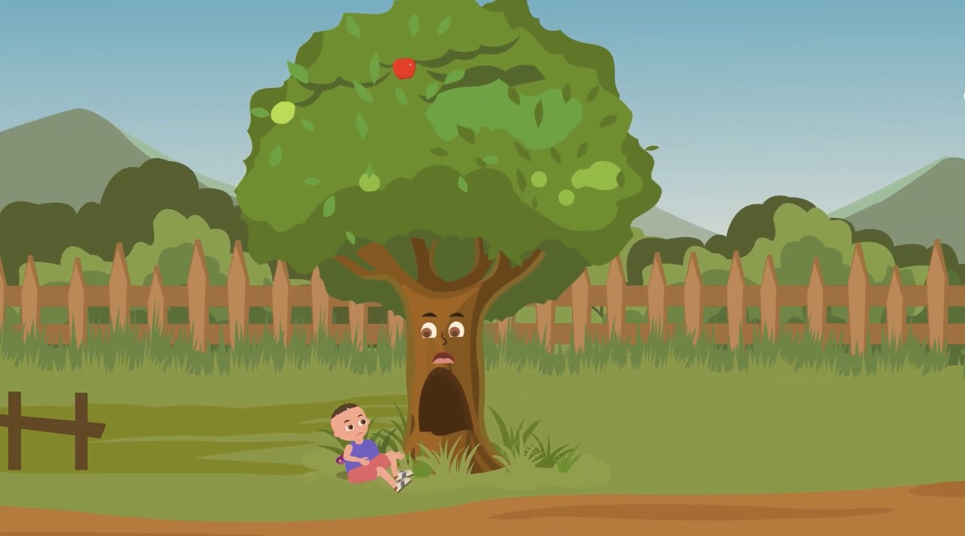

Slide 11
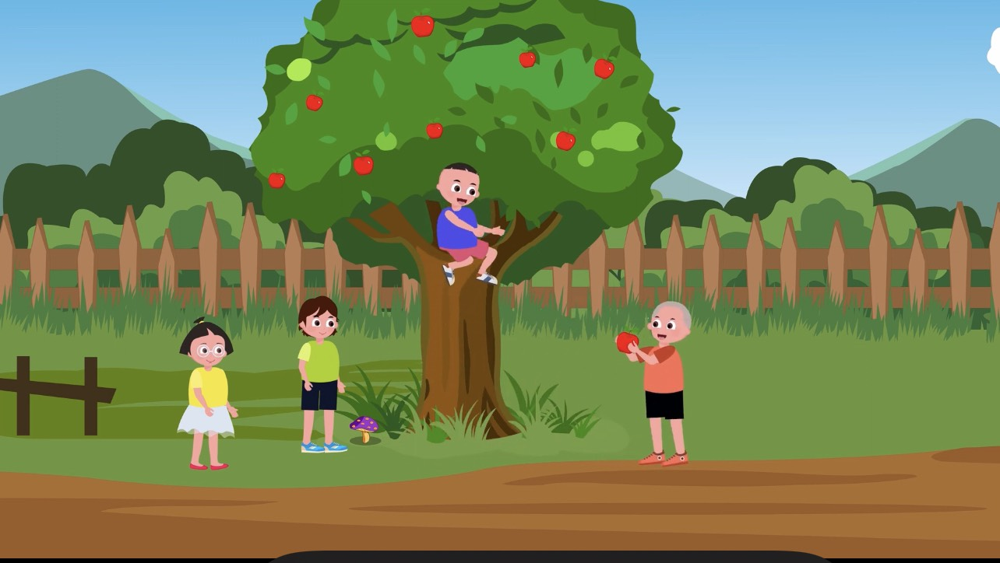

Slide 12
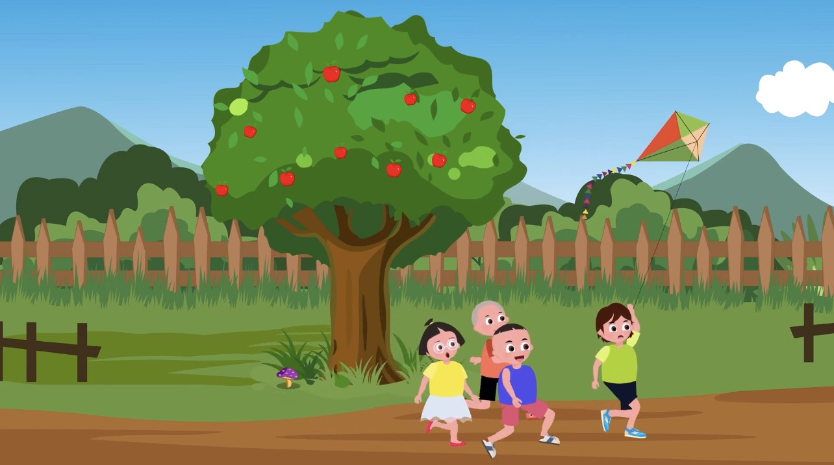

Slide 13
Đàm thoại
Bọn trẻ thường chơi ở đâu?
Cậu bé đã làm gì?
Cây táo đã làm gì cậu bé?
Và chuyện gì xảy ra tiếp vậy?
Khi tỉnh giấc mơ cậu bé đã làm gì?

Slide 14
Giáo dục: Biết chia sẻ cùng nhau

Slide 15
Hoạt động 3: Kể chuyện
Nhóm 1: Sắp xếp tranh theo nội dung câu chuyện
Nhóm 2: Kể chuyện theo tranh

Slide 16

Chúc các bé chăm ngoan
học giỏi

